Slide 1
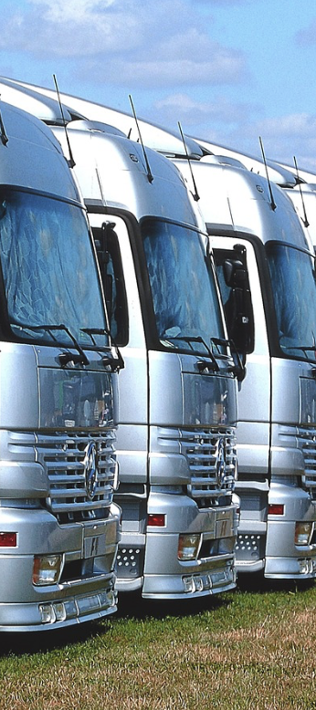



Bezkonkurencyjny serwis floty w Europie

Slide 2

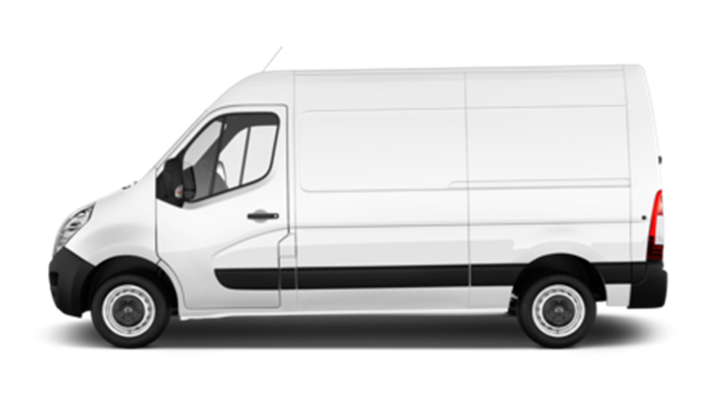
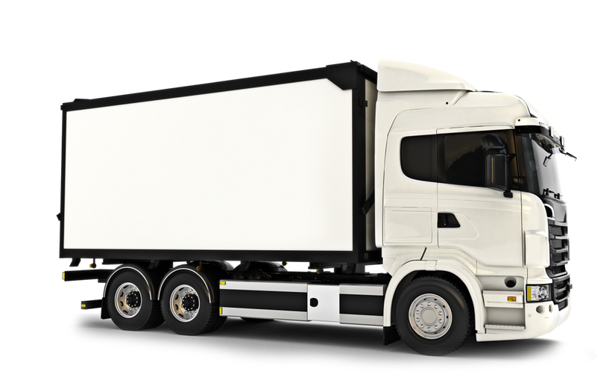

SAMOCHODY OSOBOWE
Obsługujemy każdy rodzaj pojazdów
SAMOCHODY DOSTAWCZE
SAMOCHODY CIĘŻAROWE

Slide 3

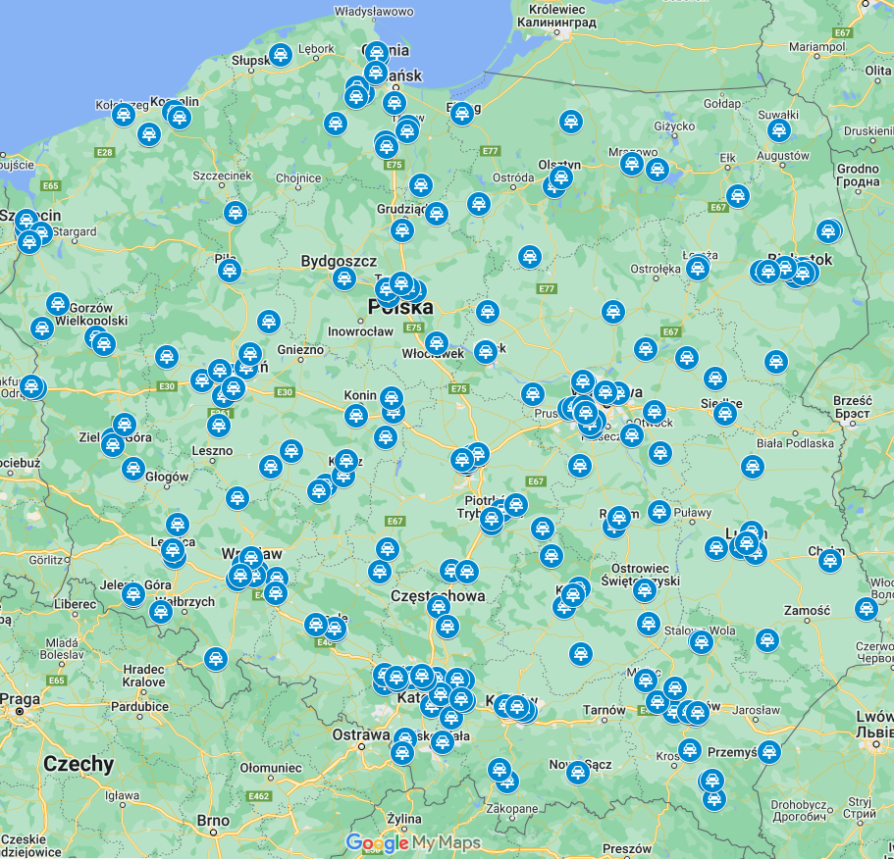

DEDYKOWANA SIEĆ WARSZTATÓW
225
ŁĄCZNA ILOŚĆ WARSZTATÓW W POLSCE

Slide 4
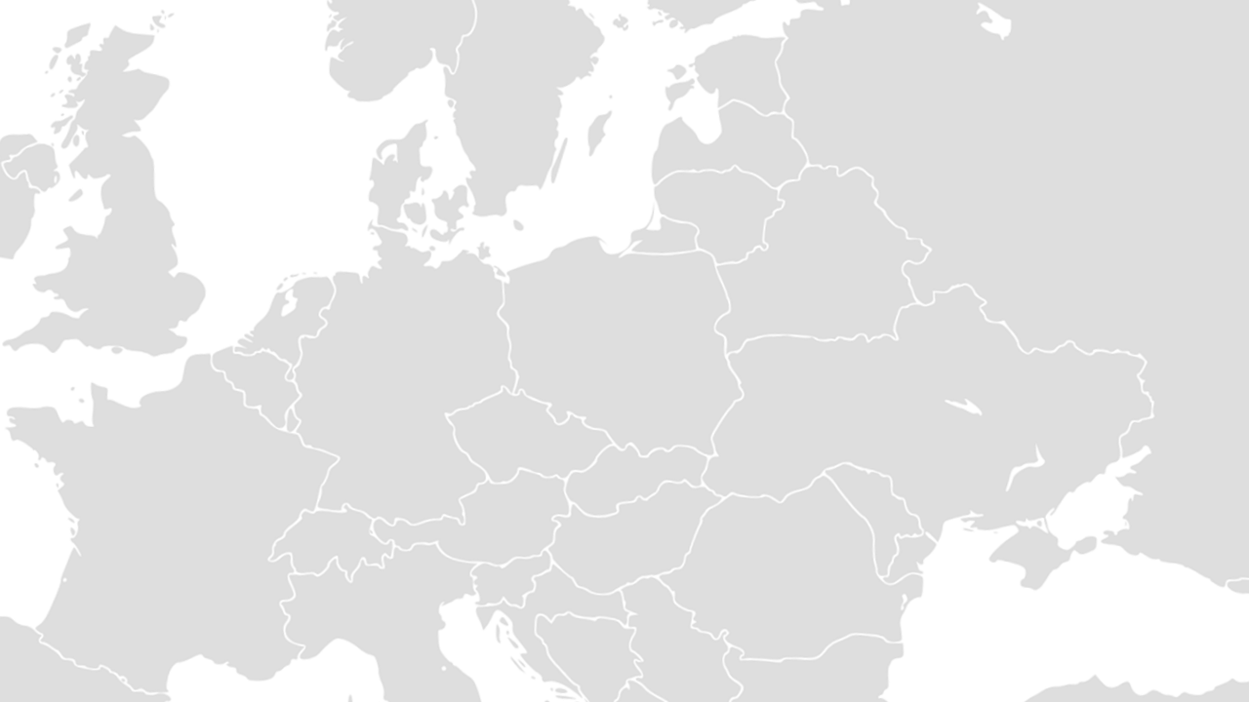

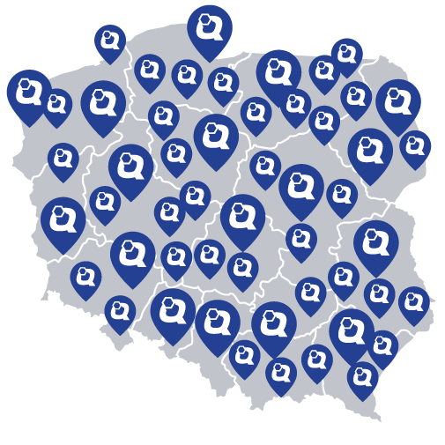

Znajdziesz nas nie tylko w Polsce

Slide 5
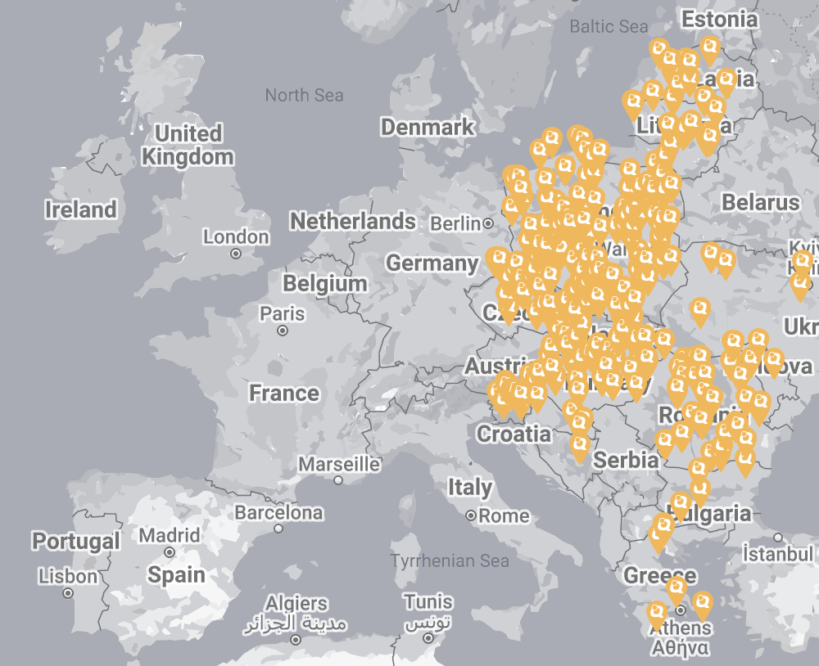
Znajdziesz nas nie tylko w Polsce

Slide 6
Korzyści ze współpracy…
Kontakt 24/7
+
Dedykowany Dział Techniczny
Gwarantowana sieć serwisowa
Bezpieczny Partner w Biznesie
Transparentne warunki współpracy
Obniżenie kosztów utrzymania taboru
Gwarancja naprawy na terenie Europy
Jeden Operator w Europie

Slide 7
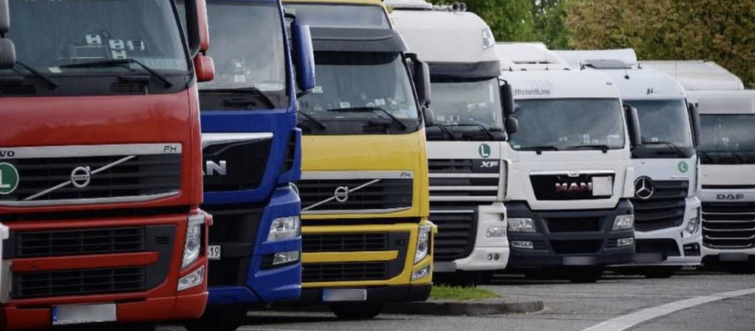

13
Dziękuję za uwagę
Jan Waśkiewicz
+48 662 850 880 jan.waskiewicz@icfs.pl

